Slide 1
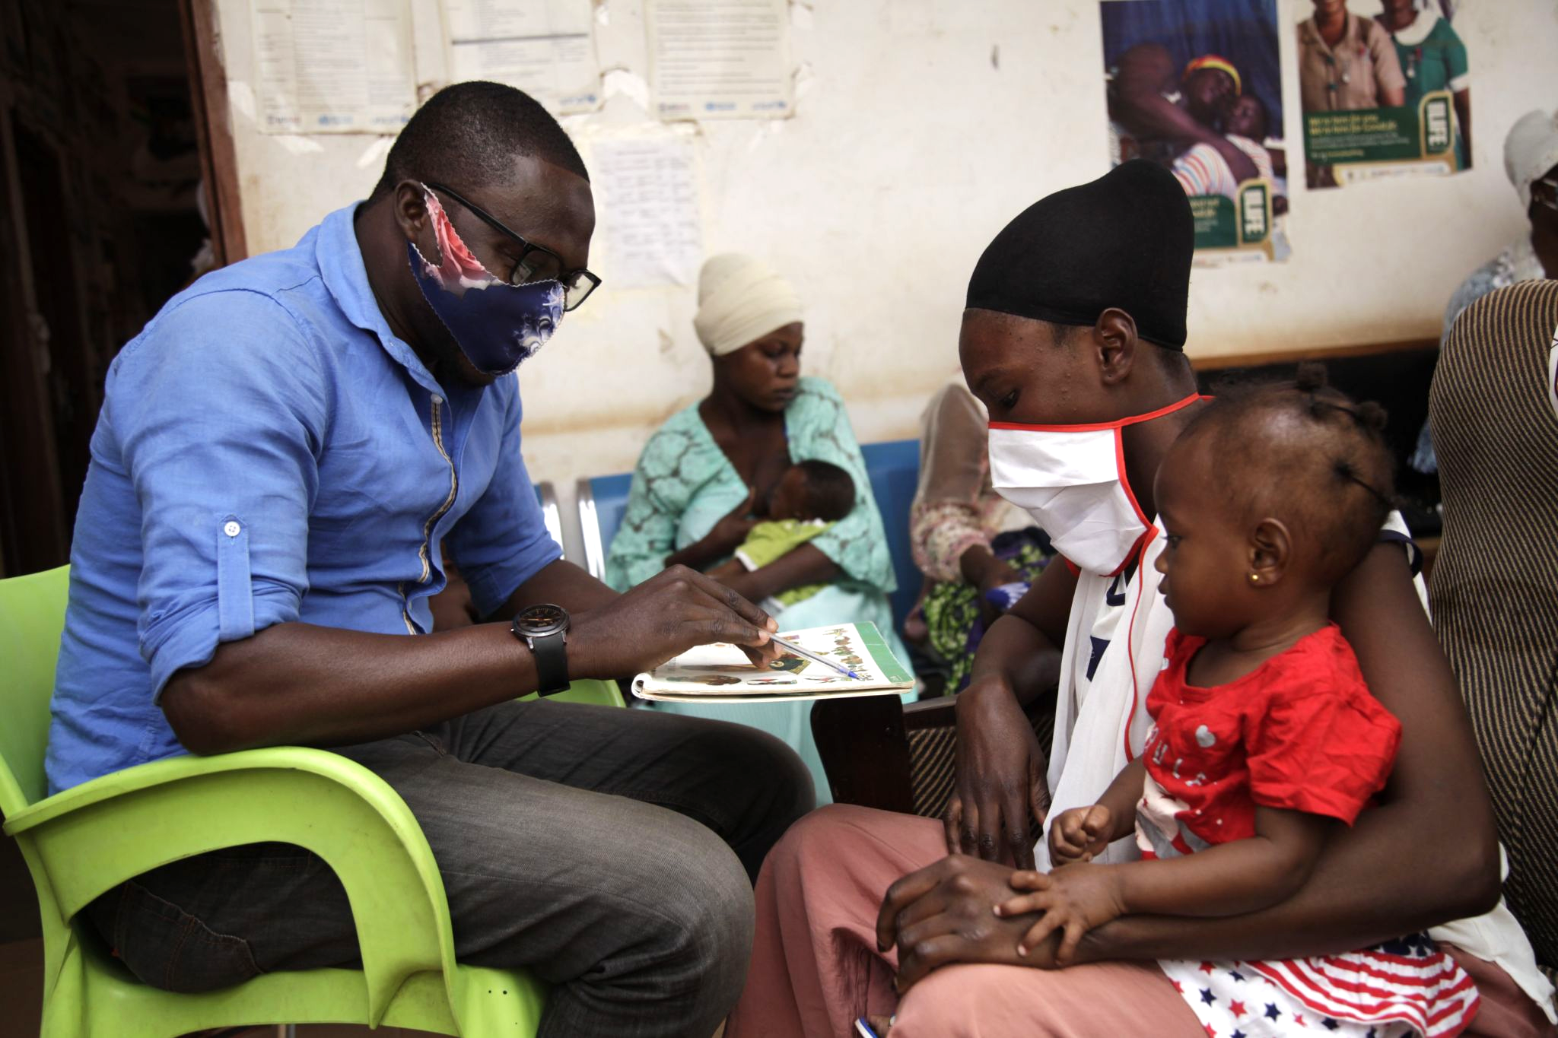
L’avenir du conseil dans le suivi et la promotion de la croissance
Un programme d'apprentissage pour définir les priorités en matière de politique et de programmation
13 septembre 2023
Organisé par le sous-groupe « Nutrition » de Child Health Task Force (Groupe de travail sur la santé de l’enfant)
Crédit photo : Kamal Deen Djabaku/JSI
Notes:
Adugna ou Akriti
Document de planification : https://docs.google.com/document/d/1d2DAs5CT0w6PQQRbR3cF-z980f-nwfLH/edit
Durée des échanges : https://docs.google.com/document/d/1qezs_3nKPqF6v_XdhwyfqXqECCWKcf05iNrjxkkjgis/edit
Document Q&R : https://docs.google.com/spreadsheets/d/18HjIwpAT5kVoVXGjIHyd1ehZPvpp1QnbJrPWFkoxtBg/edit#gid=0
Projet d'agenda d'apprentissage : https://www.advancingnutrition.org/resources/counseling-growth-monitoring-and-promotion-rapid-desk-review-and-learning-agenda

Slide 2
Présentations
Elaine Gray
Conseillère principale en nutrition,
Bureau de la santé mondiale de l'USAID
Kelsey Torres
Conseillère en nutrition et CSC,
USAID Advancing Nutrition
Akriti Singh
Conseillère en nutrition et systèmes de santé,
USAID Advancing Nutrition
Lisa Sherburne
Directrice CSC,
USAID Advancing Nutrition
Notes:
Adugna

Slide 3
CONTEXTE
Qu'est-ce que le suivi et la promotion de la croissance (SPC) ? Quel est l'état actuel du SPC ?
Notes:
Lisa
https://docs.google.com/document/d/18MYRMDizNdqKKjNeyrTmpPFRV2Wy4RI0/edit?usp=share_link&ouid=103456941452892096300&rtpof=true&sd=true

Slide 4
État actuel du SPC
Le SPC est un point d'entrée important pour les soins préventifs et les services essentiels de santé, de nutrition et de développement de l'enfant.
Les programmes ont connu des niveaux de qualité et de réussite variables, de sorte que les dirigeants nationaux et les équipes mondiales s'efforcent de renforcer le SPC.
2018 : les leaders d'opinion mondiaux ont recommandé un changement de paradigme, notamment pour mieux intégrer le développement de l'enfant et renforcer la croissance.
2022 : des experts se sont réunis pour discuter des avancées ; le conseil dans le cadre du SPC reste une lacune.
Crédit photo : SPRING
Notes:
Lisa

Slide 5
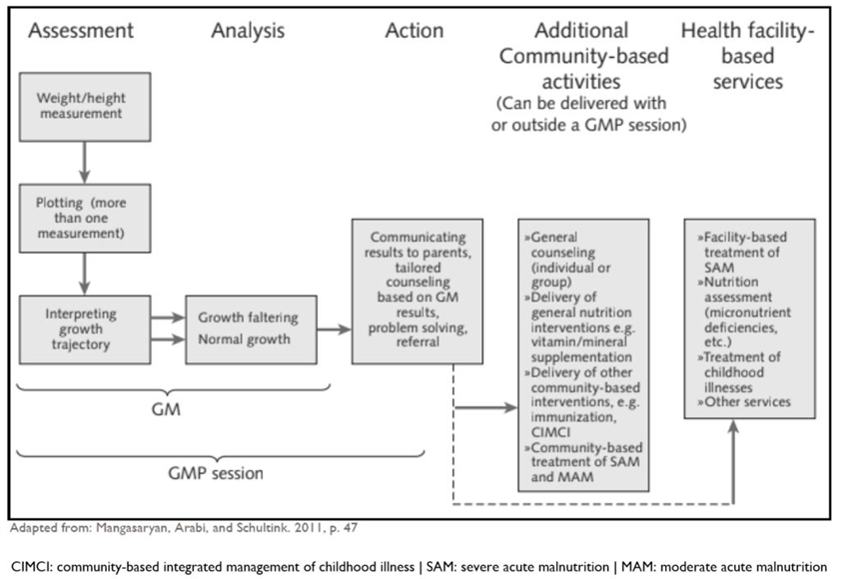
Cadre du SPC
Notes:
Lisa

Slide 6
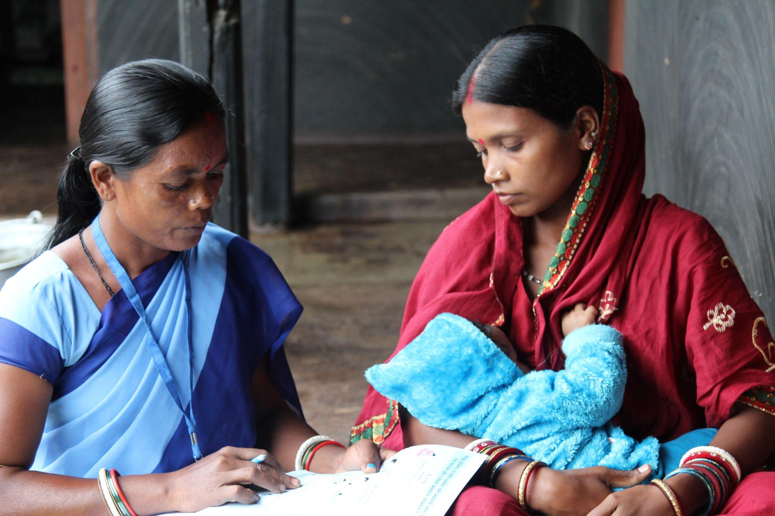
Définitions
La promotion de la croissance est un « conseil personnalisé basé sur les résultats du suivi de la croissance et de la résolution des problèmes avec les soignants » (Mangasaryan, Arabi, et Schultink 2011, 46).
Dans le cadre du SPC, on parle de conseils de qualité lorsque « l'adéquation de la croissance détermine le contenu et l'intensité des conseils, [et que] des négociations nutritionnelles [et] des supports ciblés sont utilisés » (Griffiths, Dickin et Favin 1996).
Crédit photo : USAID
Notes:
Lisa

Slide 7
Données probantes sur le conseil dans le cadre du SPC
Le suivi de la croissance permet d’améliorer l'état nutritionnel (réduction de l'insuffisance pondérale chez l’enfant) lorsqu'il est associé à une éducation nutritionnelle et sanitaire et à l’accès aux services de soins de santé primaires (Ashworth, Shrimpton et Jamil 2008).
Le suivi de la croissance ou la simple pesée des enfants, sans conseil ou avec des conseils génériques, ont peu d’effet sur l’état nutritionnel (Ashworth, Shrimpton et Jamil 2008).
Les conseils prodigués dans le cadre de programmes SPC réussis comprennent :
des séances individuelles et de groupe
des travailleurs/bénévoles au niveau communautaire
une participation élevée (Ashworth, Shrimpton et Jamil 2008 ; Griffiths et Del Rosso 2007 ; Ramage 2018).
Notes:
Lisa

Slide 8
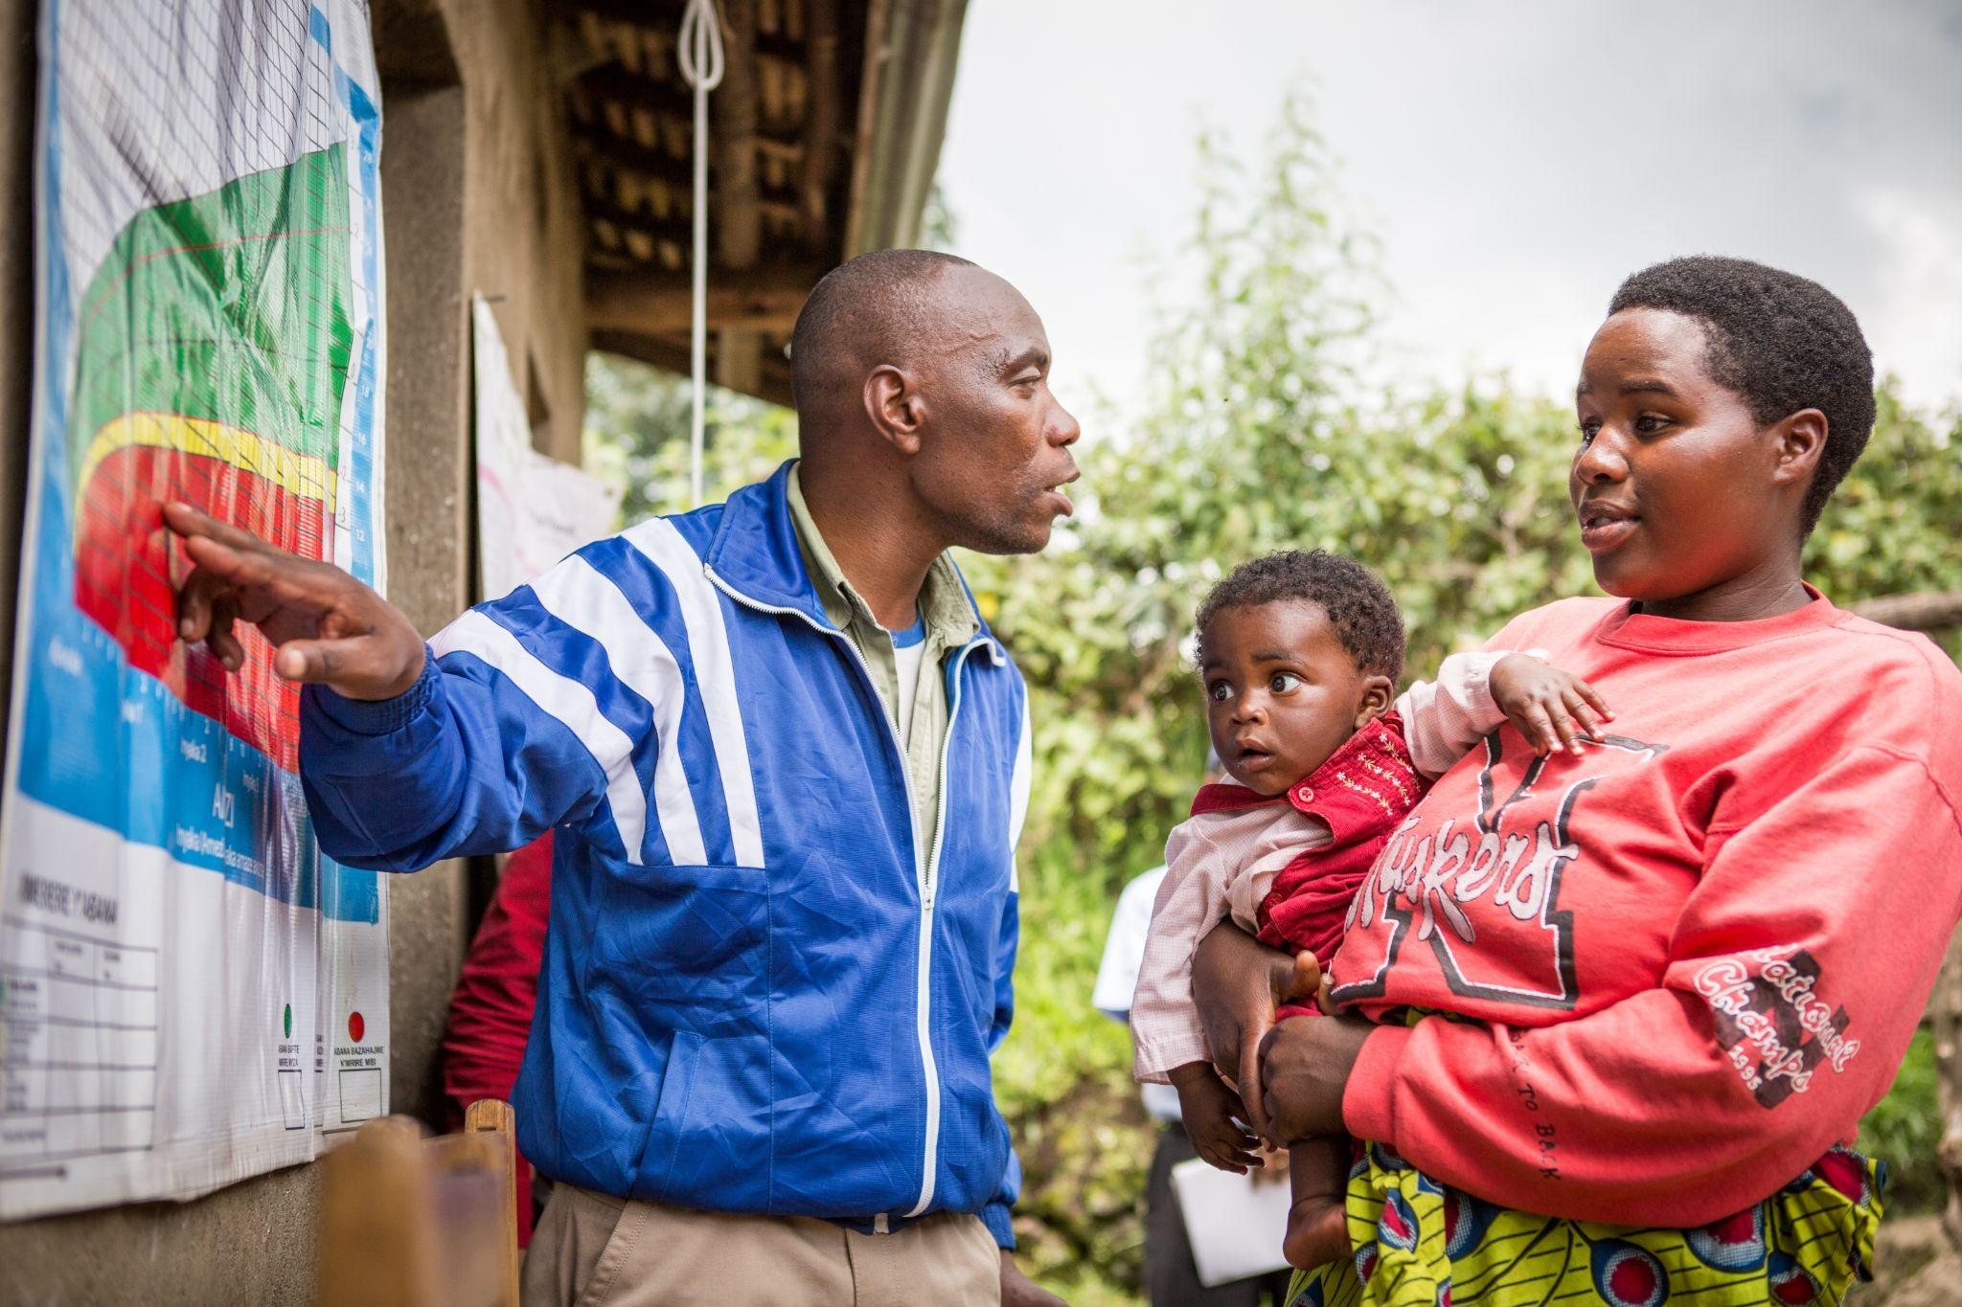
Défis : Contraintes liées à la capacité du personnel de santé
Les tâches considérées comme « les plus techniques (par exemple, les mesures et les tracés) reçoivent plus d'attention que le conseil.
Supervision inadéquate en raison d'un manque de temps et de financement.
Des aides à l'emploi mal conçues, centrées sur des messages génériques plutôt que sur des conseils personnalisés.
Crédit photo : Juozas Cernius/Global Communities
Notes:
Lisa
Bien que les agents de santé aient reconnu certains problèmes de capacité lors des séances d'écoute, comme l'adaptation des conseils aux aliments disponibles localement, il était clair que les principaux problèmes auxquels ils étaient confrontés étaient liés à la nécessité d'un environnement plus favorable.

Slide 9
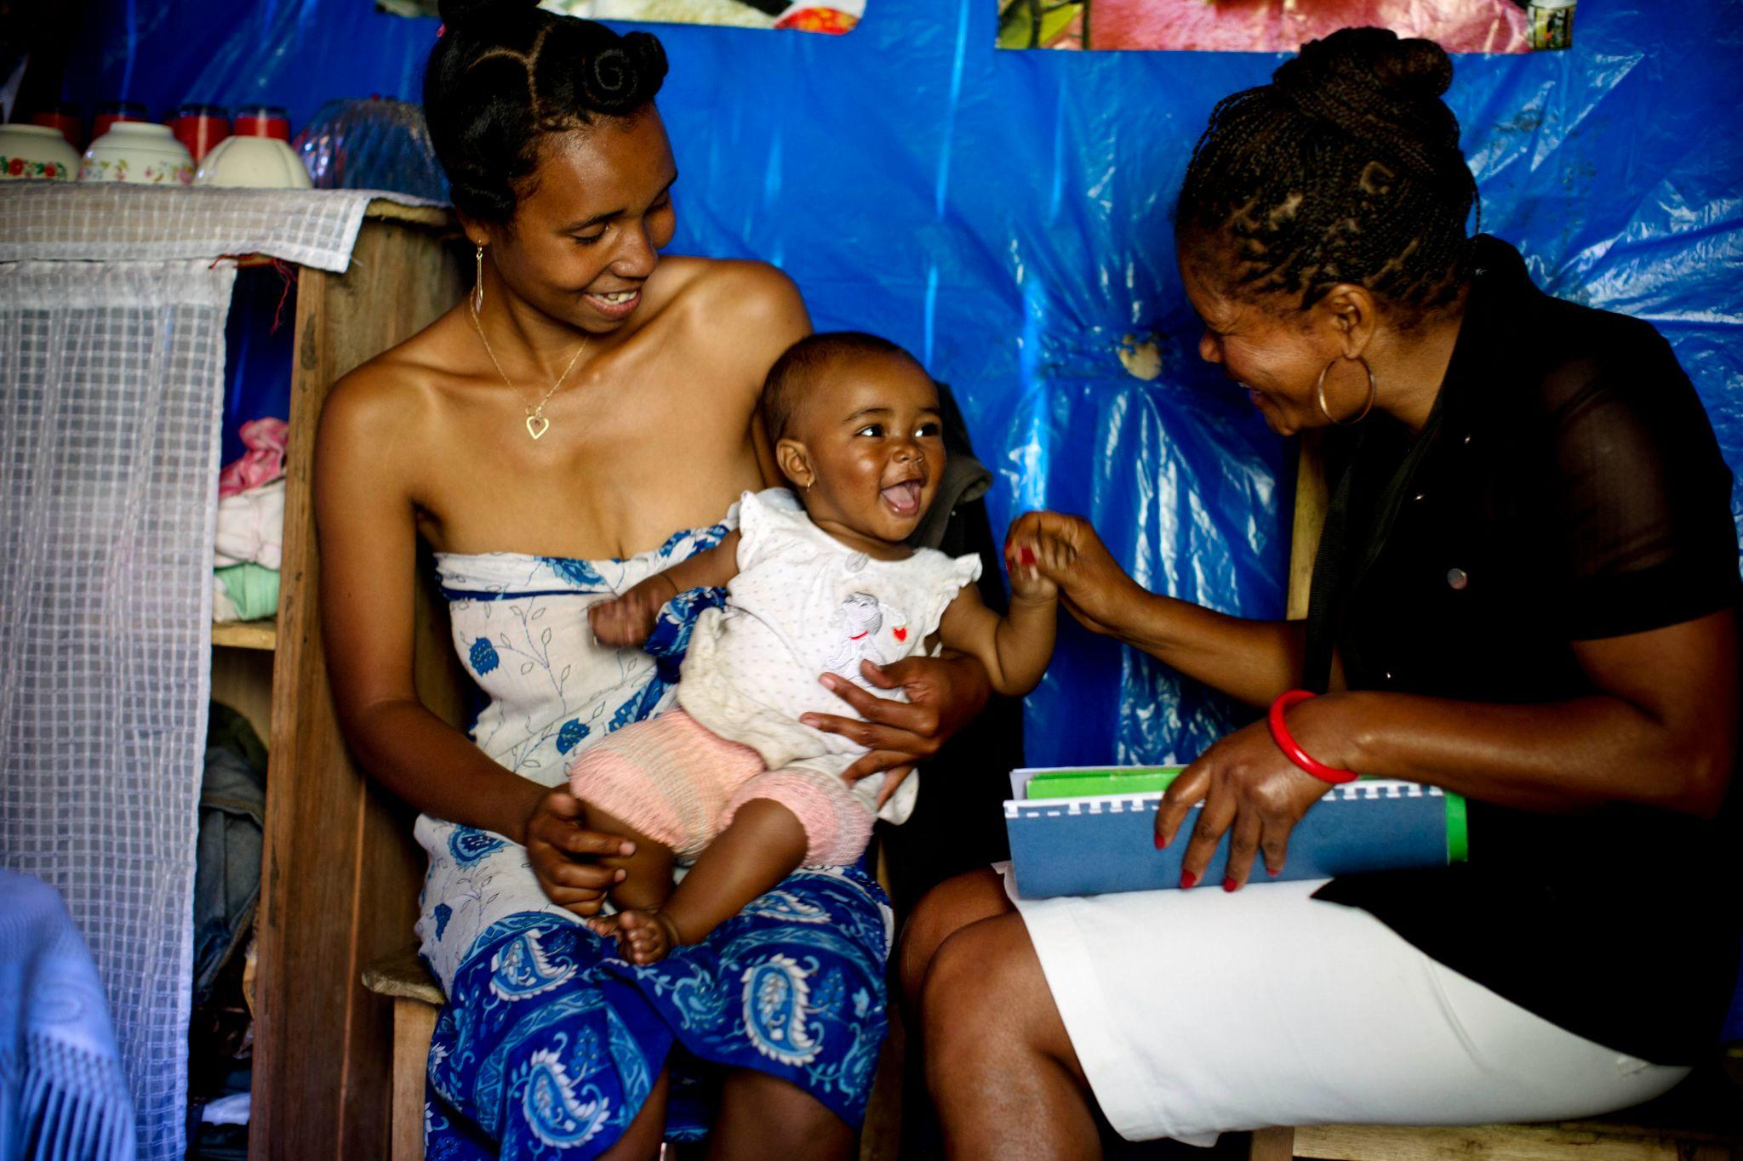
Défis : Un environnement favorable
Le manque de personnel limite le temps que les agents de santé peuvent consacrer à chaque enfant, ce qui signifie que les consultations sont souvent écourtées ou supprimées.
La rareté de la fréquentation empêche les agents de santé de disposer d'une tendance de croissance précise à laquelle se référer lors des consultations.
Crédit photo : Kate Holt/MCSP
Notes:
Lisa
Les participants aux séances d'écoute ont confirmé les difficultés liées au taux élevé de rotation du personnel, à la lourde charge de travail et au peu de temps disponible pour le conseil. Compte tenu des contraintes de temps et de débit, lorsque le conseil a lieu, les agents de santé peuvent se contenter de transmettre des messages génériques à la personne qui s'occupe de l'enfant au lieu de répondre à ses besoins et d'adapter le conseil et la résolution des problèmes en fonction de l'enfant, de la situation et du contexte spécifiques.

Slide 10
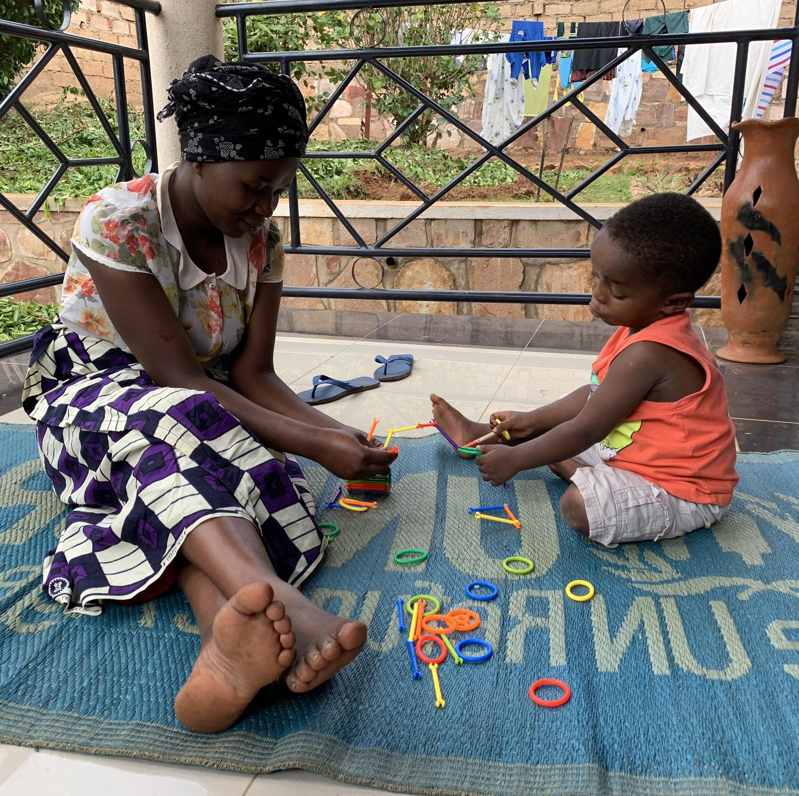
Défis : Intégrer la petite enfance
Développement (DPE) dans le SPC
Les enfants ont besoin d’actions au-delà du secteur de la santé pour s’épanouir et réaliser leur potentiel humain et de santé (OMS, UNICEF et Banque mondiale 2018).
L’intégration du DPE dans le SPC est une opportunité, mais peut se heurter à la charge de travail des agents de santé, à la supervision, à la terminologie et aux systèmes de suivi (DiGirolamo et al. 2014).
Crédit photo : Andrew Cunningham/JSI
Notes:
Lisa
Les agents de santé qui ont participé à la séance d'écoute en République kirghize ont spécifiquement fait état d'un besoin de formation sur de nouveaux sujets, tels que les soins adaptés, l'apprentissage précoce et l'alimentation des enfants ayant des difficultés à s'alimenter ou souffrant de handicaps.

Slide 11
Défis :
Suivi et contrôle des séances de conseil
Il existe des indicateurs pour la couverture des services de conseil, mais pas pour la qualité de ces services.
Par conséquent, certains pays vérifient si des services de conseil ont été fournis, mais pas la qualité de ces services
Crédit photo : Kamal Deen Djabaku/JSI
Notes:
Lisa

Slide 12
SOLUTIONS LOCALES
Qu'est-ce qui fonctionne ?
Notes:
Kelsey
De nombreux programmes nationaux ont mis au point des solutions spécifiques à leur contexte pour relever ces défis communs qu'ils pourraient transposer à plus grande échelle ou que d'autres pays pourraient adapter à des contextes différents. Ces solutions ont émergées lors de notre étude documentaire et des séances d'écoute informelles que nous avons organisées avec des professionnels de la santé au Honduras, en République kirghize et au Nigeria, afin de nous assurer que les expériences et les recommandations des professionnels de la santé étaient prises en compte dans le programme d'apprentissage.
_____________________________
Les solutions passent par le renforcement des capacités, la création d'un environnement plus favorable grâce à la reconnaissance des conseillers, l'amélioration de l'expérience des soins, la facilitation des conseils et l'aide aux soignants pour qu'ils suivent les conseils.

Slide 13
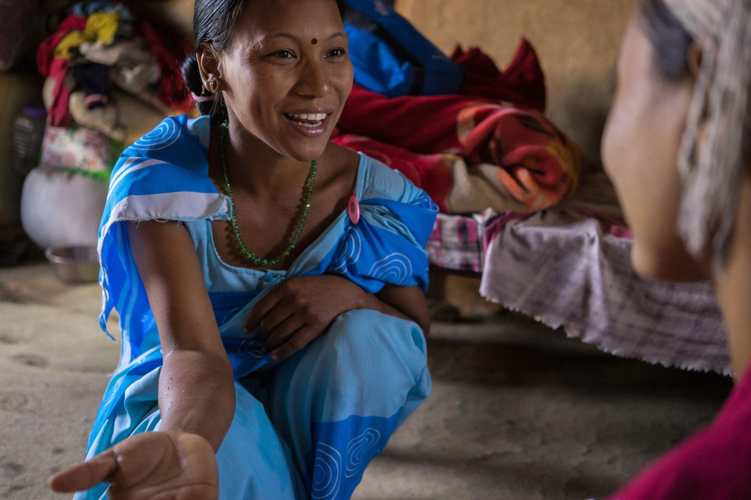
Solutions locales : Renforcer les capacités
Soutenir les performances du personnel de santé par une formation axée sur la pratique ou sur les compétences, un mentorat et une supervision de soutien (Ashworth, Shrimpton et Jamil 2008 ; Begin et al. 2020 ; GFF 2020).
Crédit photo : Thomas Cristofoletti/USAID
Notes:
Kelsey
Dans les contextes où la capacité du personnel de santé à fournir des conseils de qualité reste un défi, les agents de santé ont bénéficié d'un soutien à la performance par le biais d'une formation axée sur la pratique ou sur les compétences, associée à un mentorat et à une supervision de soutien.
Au cours des séances d'écoute, le personnel de santé a particulièrement apprécié les formations régulières sur l'ANJE et le DPE, accompagnées d'une supervision de soutien, en particulier dans les contextes à forte rotation du personnel.

Slide 14
Un échange régulier d’expériences entre installations proches peut également s’avérer utile. Cet échange ne doit pas avoir pour but de surveiller et de vérifier, mais de s’entraider.
— Agent de santé, Suzak Rayon, République kirghize
Notes:
Les participants ont également reconnu l'importance des possibilités d'apprentissage auprès des collègues par l'observation, la pratique et les démonstrations, comme le montre cette citation d'un agent de santé de la République kirghize qui met en évidence la possibilité d'apprentissage entre pairs.

Slide 15
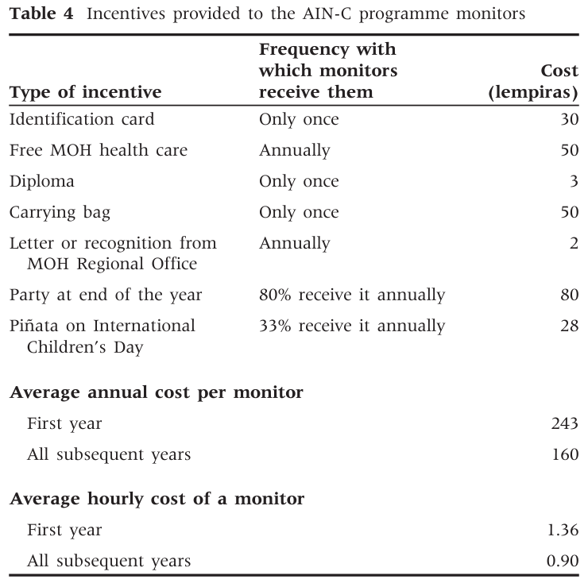
Solutions locales : Reconnaître les conseillers
Reconnaître le travail des conseillers et s'assurer qu'ils ne sont pas surchargés afin de les motiver à fournir des conseils de qualité (Griffiths et McGuire 2005).
Par exemple : reconnaissance communautaire en nature (Honduras) ou reconnaissance publique par le biais des journaux et de la radio (Ouganda)
Source : Fiedler et al. 2008
Notes:
Kelsey
Les conseillers et les superviseurs sont également motivés par la reconnaissance, formelle et informelle.
Par exemple, le programme AIN-C au Honduras prévoyait de fournir régulièrement des incitations aux bénévoles, telles qu'une lettre de remerciement du Secrétaire à la Santé, une carte d'identité avec photo et des célébrations en l'honneur de la Fête des mères ou de la Journée mondiale de l'enfance, comme le montre le tableau à droite.
Le programme a également veillé à ce que la charge de travail soit raisonnable afin que les bénévoles ne soient pas surchargés (Griffiths et McGuire 2005).

Slide 16
Faites en sorte que les moniteurs se sentent importants... ils s’intéresseront à l'enfant si on leur montre qu'ils sont un acteur important, et les résultats seront meilleurs puisqu’ils aident à peser, à mesurer et à donner des conseils.
— Promoteur de santé, département de Santa Bárbara, Honduras
Notes:
De même, comme le montre cette citation, lors des séances d'écoute, le personnel de santé du Honduras a souligné l'importance de la reconnaissance et d'une juste rémunération pour garantir la motivation, en particulier pour les bénévoles, compte tenu de leur large rayon d'action.

Slide 17
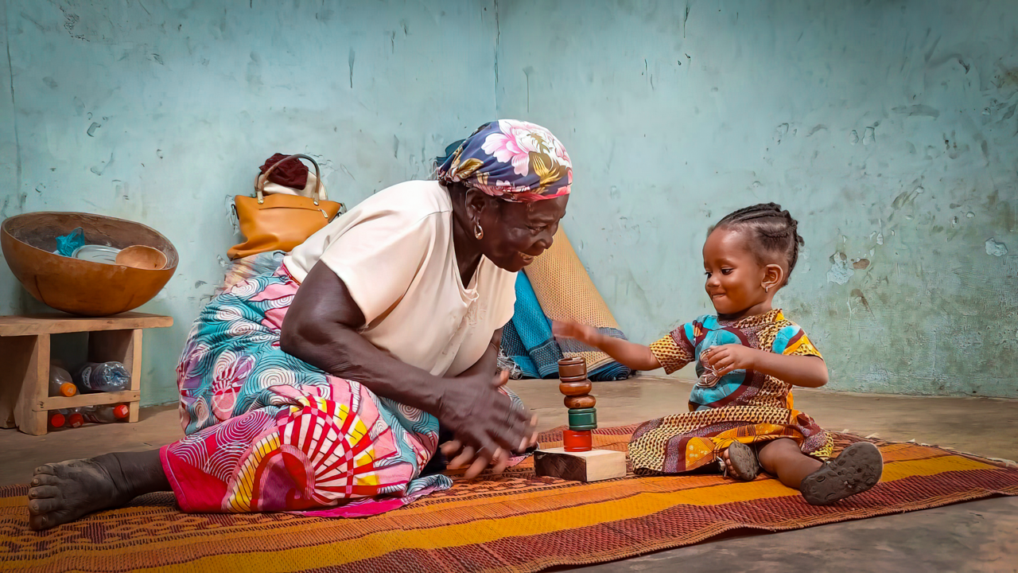
Solutions locales : Améliorer l’expérience des soins
Mieux intégrer la croissance physique et les autres domaines du développement (socio-émotionnel, cognitif, verbal) pour que le contenu ait un sens pour les familles.
Crédit photo : Bishnu Prasad Ghimire pour USAID Advancing Nutrition
Notes:
Kelsey
Tout au long des séances d'écoute, les agents de santé ont constamment indiqué que les personnes s'occupant des enfants s'intéressaient et s'investissaient dans la croissance et le développement de ces derniers.
Compte tenu de cet intérêt, le personnel de santé participant a exprimé le souhait de mieux intégrer la croissance physique et les autres domaines du développement afin que le contenu des conseils ait un sens pour les familles.
Cette suggestion inclut la création d'outils de travail pour aider à surveiller le développement de l'enfant et à intégrer le DPE dans les données et les rapports.

Slide 18
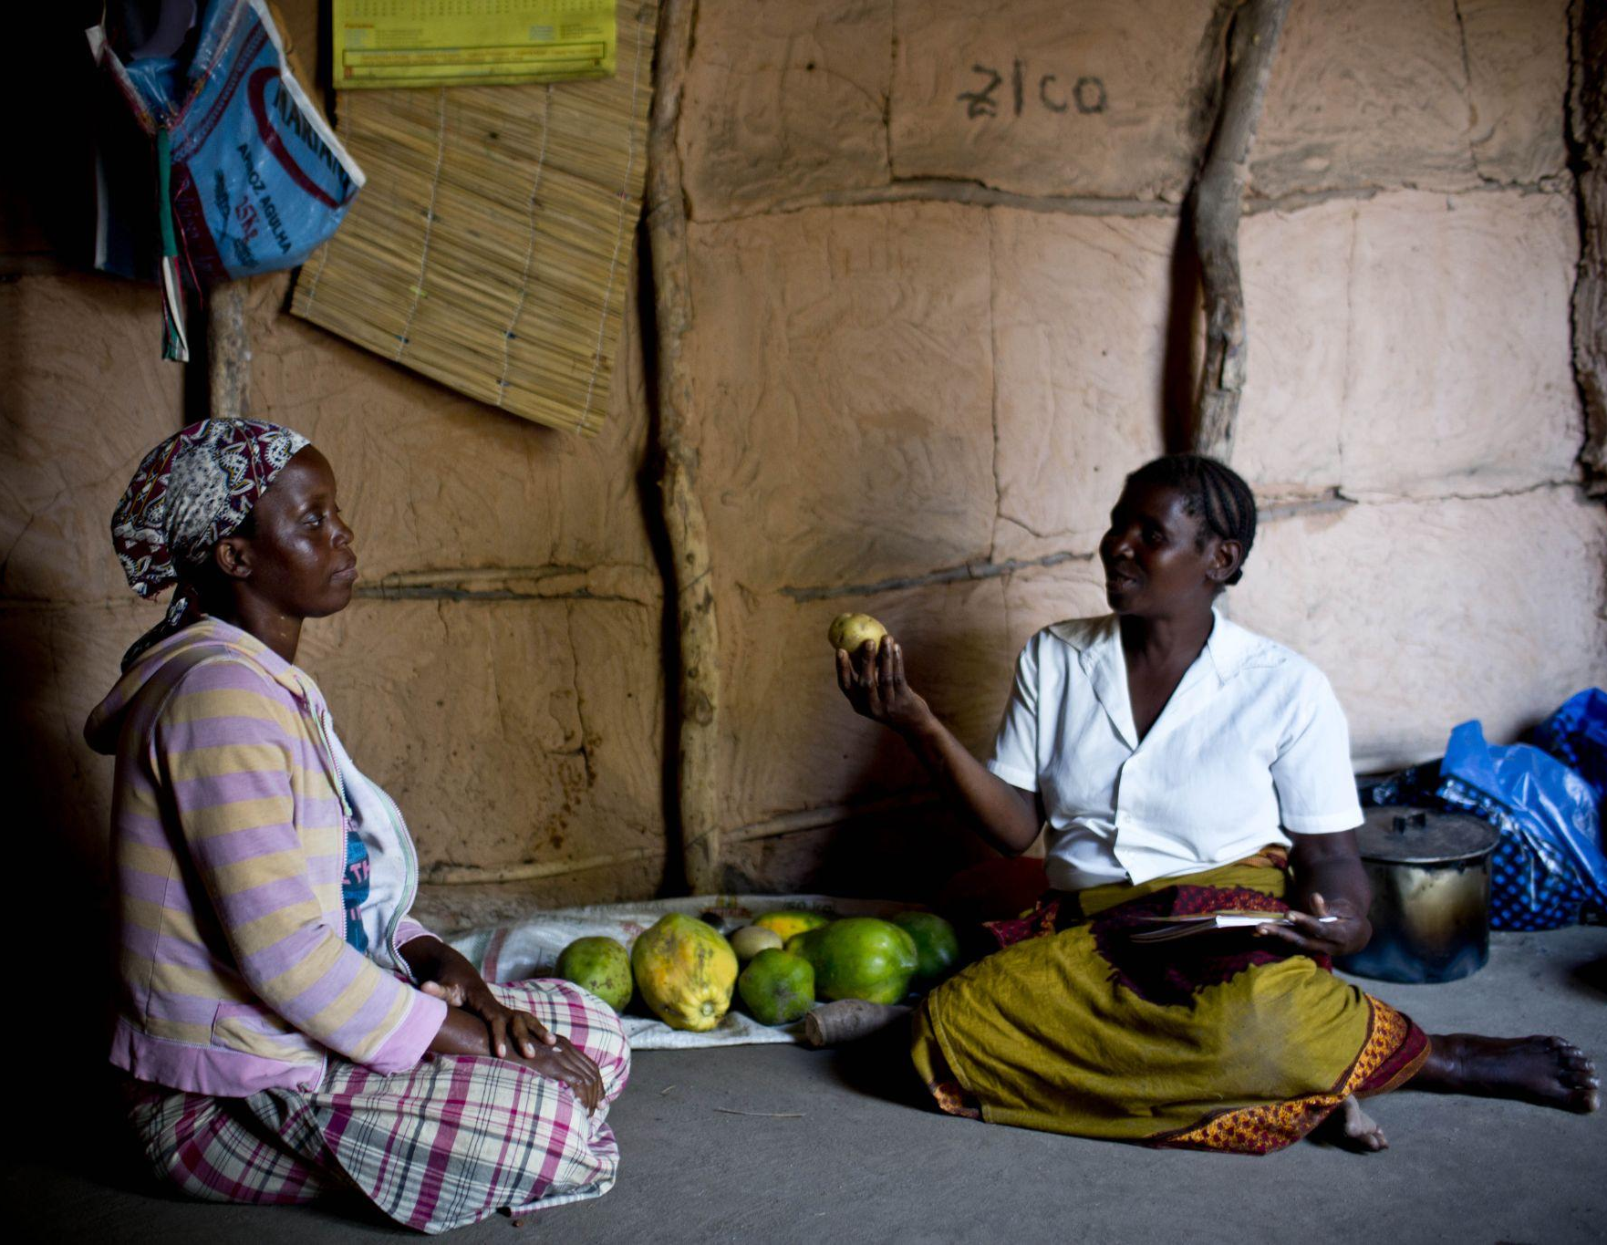
Solutions locales : Améliorer l’expérience des soins
Comprendre les préoccupations et les besoins des soignants :
Renforcer la confiance et le dialogue
Par exemple, Nourishing Connections s'ouvre sur des questions personnelles destinées au personnel de santé et au soignant (Breakthrough ACTION 2021).
Faciliter les recommandations personnalisées (par exemple, aliments et ressources locaux, intégration de la croissance et du développement de l'enfant).
Crédit photo : Kate Holt/MCSP
Notes:
Kelsey
La recherche de nouveaux moyens spécifiques au contexte pour améliorer l'expérience des soins, tant pour le conseiller que pour le soignant, peut également conduire à des conseils plus efficaces et à une meilleure intégration des stratégies éprouvées de changement de comportement dans le cadre des conseils.
Par exemple, Nourishing Connections, un outil de travail destiné aux agents de santé communautaires (ASC) pour promouvoir la diversité alimentaire des enfants au Nigeria, commence par deux questions personnelles pour créer un lien entre l'ASC et le soignant, et modifier le déséquilibre des pouvoirs.
Les développeurs de l'outil ont adapté les questions ouvertes à partir de la méthode Sharing Histories (partage d'histoires) de formation des ASC au Pérou, qui a montré des améliorations significatives en matière de conseil et de changement de comportement parmi les clients (Altobelli 2017 ; Breakthrough ACTION 2021).
Comprendre les préoccupations et les besoins des soignants permet de mieux adapter la séance, en veillant à ce que les discussions soient pertinentes par rapport à leur situation unique et en faisant en sorte que le conseil ait plus de chances de trouver un écho auprès d'eux.

Slide 19
Pour la mère qui vient régulièrement, nous utilisons... des mots d’encouragement... nous nous asseyons avec elle et identifions les lacunes... [et] nous trouvons une solution pour résoudre le problème... Quant à celle qui ne vient pas ou qui est défaillante, nous... lui enseignons l’importance, les avantages... Lors de sa première visite... nous choisissons un sujet pour ne pas la stresser elle ni nous-mêmes et nous concentrer sur ce sujet. Lors de sa prochaine visite, nous l'interrogerons sur le dernier sujet traité avant d’en aborder un autre et nous continuerons ainsi jusqu’à ce qu’elle ait tout saisi.
— Agent de santé, État de Bauchi, Nigeria
Notes:
Au cours des séances d'écoute, les agents de santé ont également décrit les efforts déployés pour soutenir les soignants et établir des relations de confiance, ce qui permet de mieux conseiller.
Cette citation d'un agent de santé au Nigeria décrit son approche en utilisant des mots d'encouragement et en se concentrant sur une question spécifique afin d'orienter la séance et d'éviter de submerger la personne qui s'occupe de l'enfant.

Slide 20
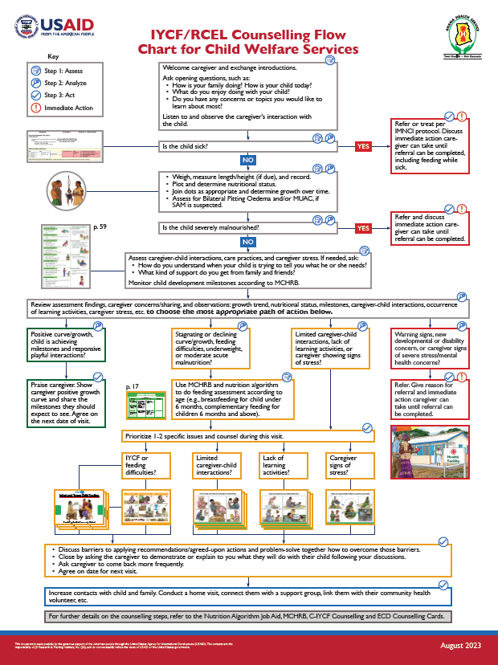
Solutions locales : Faciliter le conseil
Transfert de tâches (par exemple, les bénévoles assurent le suivi des visites à domicile).
Concevoir soigneusement des aides à l'emploi pour rationaliser le flux de travail.
Donner la priorité au conseil pour les enfants les plus exposés au risque de malnutrition ou aux retards de développement.
Donner la priorité à des sujets spécifiques pour chaque enfant en fonction de l’âge de l’enfant, des évaluations, de l'observation des interactions, des intérêts et des préoccupations des personnes qui s’occupent de l’enfant.
Notes:
Kelsey
Les agents de santé confrontés à des contraintes environnementales qui les empêchent d'offrir des conseils de qualité, telles que le manque de personnel et le temps limité passé avec les soignants, ont bénéficié de méthodes permettant de partager les tâches et de rationaliser le flux de travail.
Par exemple, les bénévoles en santé communautaire peuvent soutenir les efforts de promotion de la croissance, y compris l'éducation nutritionnelle et les visites à domicile pour encourager les personnes défaillantes à se rendre au SPC.
Au cours des séances d'écoute, les agents de santé ont également recommandé de partager les tâches entre les différents cadres afin d'élargir la portée et d'alléger la charge de travail, mais ils ont précisé que les tâches devaient correspondre aux capacités et aux responsabilités du cadre.
La rationalisation du flux de travail pourrait aider les agents de santé surchargés à conseiller en priorité les enfants les plus exposés au risque de malnutrition ou aux retards de développement.
L'USAID Advancing Nutrition a élaboré l'organigramme présenté ici pour faciliter ces efforts.
Dans le cadre d'une séance de conseil individuel, des outils de travail tels que cet organigramme peuvent également aider à définir les priorités des sujets spécifiques à chaque enfant en fonction de son âge, des évaluations, de l'observation des interactions, des intérêts et des préoccupations des personnes qui s'occupent de lui, afin d'orienter la séance.
________
Bien qu'il ne soit pas spécifique au SPC, l'outil Nourishing Connections du Nigeria que j'ai mentionné précédemment facilite le conseil grâce à un flux simple et structuré qui aide la séance à se concentrer sur un ou deux besoins du soigant et à se mettre d'accord sur les mesures à prendre.
Les tests effectués auprès des utilisateurs ont montré que l'outil offrait des résultats prometteurs. Les soignants et les ASC ont fait l'éloge de cette expérience ; les soignants ont noté que c'était la première fois qu'ils parlaient pendant la séance de conseil et ont estimé qu'ils étaient plus susceptibles de se souvenir de la discussion.

Slide 21
La meilleure façon de conseiller les gens est de le faire chez parce que l'atmosphère est plus détendue, alors que dans un centre de santé, tout le monde est pressé, les maris bousculant leurs femmes. Lorsque les agents de santé font des visites à domicile, ils ont l’occasion de réunir tous les membres de la famille, ce qui permet de s’assurer que chacun s’investit de la même manière dans le développement de l’enfant. En impliquant tout le monde dans la conversation, les agents de santé peuvent promouvoir un sentiment de responsabilité partagée et encourager les familles à travailler ensemble pour soutenir la croissance et le bien-être de leurs enfants.
— Agent de santé, Suzak Rayon, République kirghize
Notes:
Au cours de la séance d'écoute, les agents de santé ont indiqué qu'ils effectuaient régulièrement des visites à domicile pour suivre les personnes défaillantes et atteindre les enfants les plus vulnérables à la malnutrition dont les soignants ne les amènent pas au SPC en raison de la stigmatisation ou d'autres difficultés (par exemple, le transport).
Lors des visites à domicile, les agents de santé disposent de plus de temps et peuvent adapter les conseils en fonction de l'environnement familial et travailler avec les membres de la famille pour obtenir le soutien nécessaire à la croissance et au développement de l'enfant.
Dans cette citation, un agent de santé de la République kirghize nous parle des avantages du conseil lors des visites à domicile - lire la citation ?

Slide 22
...dans une situation où vous savez que vous n’avez pas beaucoup de temps, vous pouvez maintenant vous concentrer sur la chose la plus importante à discuter en fonction du problème que vous avez détecté chez cet enfant. Il n'est pas nécessaire d’en parler du début à la fin... vous n’avez peut-être pas le temps d’en parler...
— Agent de santé, État de Bauchi, Nigeria
Notes:
Pour faciliter le conseil, et conformément à ce que nous avons constaté dans l'étude documentaire, les participants aux séances d'écoute ont reconnu l'importance de donner la priorité aux enfants qui ne grandissent pas bien et d'adapter le conseil aux problèmes les plus urgents en fonction de la situation unique de l'enfant, de son âge et de sa tendance à la croissance.
Cet agent de santé nigérian souligne l'importance d'un conseil personnalisé plutôt que d'un temps limité avec chaque soignant.

Slide 23
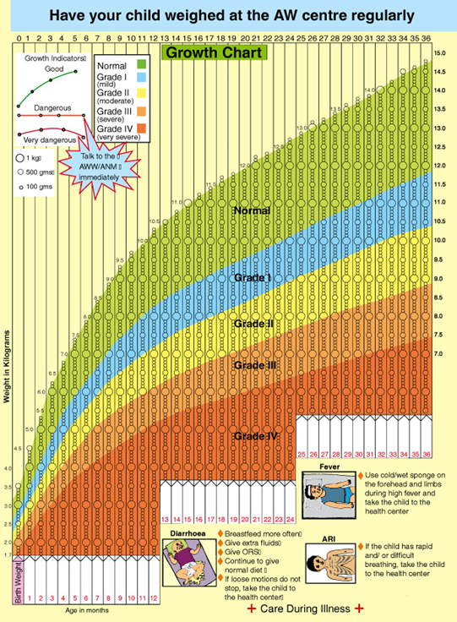
Solutions locales : Faciliter le conseil
Veiller à ce que les aides à l’emploi soient pratiques, faciles à utiliser, colorées et intéressantes.
Concevoir avec soin des aides à l’emploi pour visualiser la croissance (par exemple, des tableaux à bulles) et le développement et améliorer le conseil.
Envisager des outils numériques le cas échéant.
Se fonder sur la recherche formative pour déterminer ce qui est acceptable et faisable pour les familles.
(GFF 2020 ; Griffiths et Berg 1988)
Notes:
Une autre façon de faciliter le conseil est de concevoir des outils pratiques, faciles à utiliser, colorés et intéressants.
En particulier, les outils de visualisation de la croissance, tels que le diagramme à bulles, peuvent contribuer à un tracé précis, aider les familles à comprendre la croissance et son influence sur la santé et le développement de l'enfant, et susciter l'intérêt pour le SPC.
Appliqué au DPE, le même concept de visualisation pourrait permettre une meilleure intégration et une plus grande attention au développement holistique.
Au cours des séances d'écoute, les agents de santé ont apprécié les outils de travail, tels que les fiches de conseils, les brochures et les affiches, et ils ont suggéré d'envisager des outils numériques, le cas échéant.
Pour que le conseil soit le plus efficace possible, les praticiens doivent fonder tous les supports de conseil - imprimés ou numériques - sur une recherche formative solide afin de s'assurer qu'ils sont adaptés au contexte et à la culture.

Slide 24
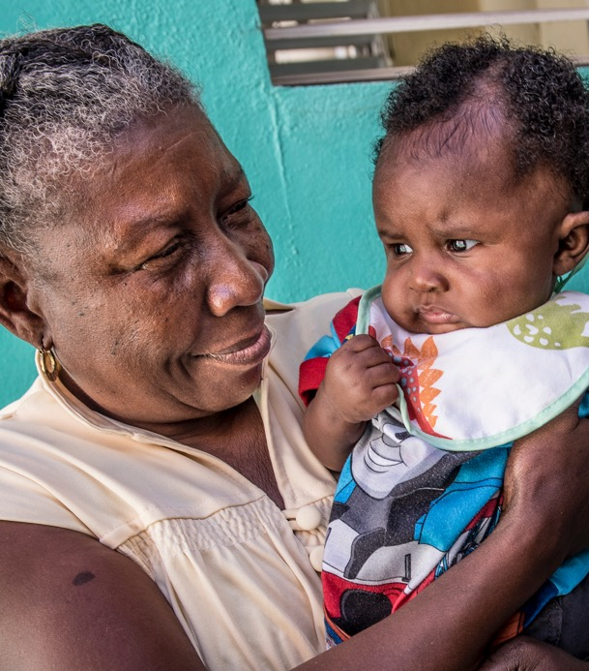
Solutions locales : Soutenir les soignants dans leur démarche de conseil
Impliquer les membres de la famille lors des séances de conseil ou par le biais de groupes communautaires pour encourager des pratiques optimales en matière de soins et d’alimentation compte tenu de leur influence et de la dynamique du système familial spécifique au contexte (Martin et al. 2021).
Développer des outils pour guider et suivre la mise en pratique des comportements abordés pendant le conseil (par exemple, la roue des pratiques pour une vie meilleure) (Hurtado et al. 2020).
Engager les communautés (par exemple, par le biais des médias locaux) et créer des liens et des orientations vers d’autres services (par exemple, les services sociaux).
Crédit photo : USAID
Notes:
Kelsey
Pour finir, nous avons trouvé des solutions pour aider les soignants à respecter les accords de conseil.
En particulier, l'implication des membres de la famille lors des séances de conseil ou par le biais de groupes communautaires peut encourager des pratiques optimales en matière de soins et d'alimentation, compte tenu de leur influence et de la dynamique du système familial spécifique au contexte (Martin et al. 2021).
Lors des séances d'écoute, les agents de santé ont noté que les soignants souhaitaient davantage de soutien de la part des membres de la famille, en particulier des pères, pour assister au SPC et s'occuper des soins, de l'alimentation et des tâches ménagères.
Il est également important que les agents de santé et les soignants disposent d'outils pour guider et suivre la mise en pratique des comportements abordés lors des séances de conseil.
Des outils tels que la roue des pratiques pour une vie meilleure, qui vise à promouvoir la santé maternelle et à prévenir la dénutrition infantile au Guatemala, pourraient servir à cette fin, mais ils doivent être étudiés dans le contexte du SPC (Hurtado et al. 2020).
Et pour terminer, lorsqu'ils ont discuté des efforts plus vastes de promotion de la croissance, les participants aux séances d'écoute ont reconnu l'importance de l'engagement de la communauté, notamment par le biais des médias locaux, ainsi que des liens et de l'orientation vers d'autres services afin de les aider à respecter les accords de conseil.

Slide 25
PROGRAMME D’APPRENTISSAGE
Quelle est la suite ?
Notes:
Akriti

Slide 26
Processus d’élaboration du programme d'apprentissage
OCT 2018
« Repenser la promotion de la croissance : De nouvelles approches pour des résultats à l'ère des ODD »
AVRIL 2022
« Consultation d'experts sur le SPC : Mises à jour, partage des connaissances et perspectives d'avenir »
AVRIL 2023
retour d'information écrit sur le programme d'apprentissage
JUIN 2023
réviser le programme d'apprentissage
NOV 2020–JUILLET 2021
études de cas dans le nord du Ghana et au Népal
FÉV–AVRIL 2023
publier le manuscrit
étude documentaire
séances d'écoute avec le personnel de santé
brouillon programme d'apprentissage
MAI 2023
« Tracer la voie à suivre pour le conseil au sein du SPC : une réunion pour revoir et affiner un programme d'apprentissage »
JUILLET–SEPT 2023
finaliser le programme d'apprentissage et le diffuser

Slide 27
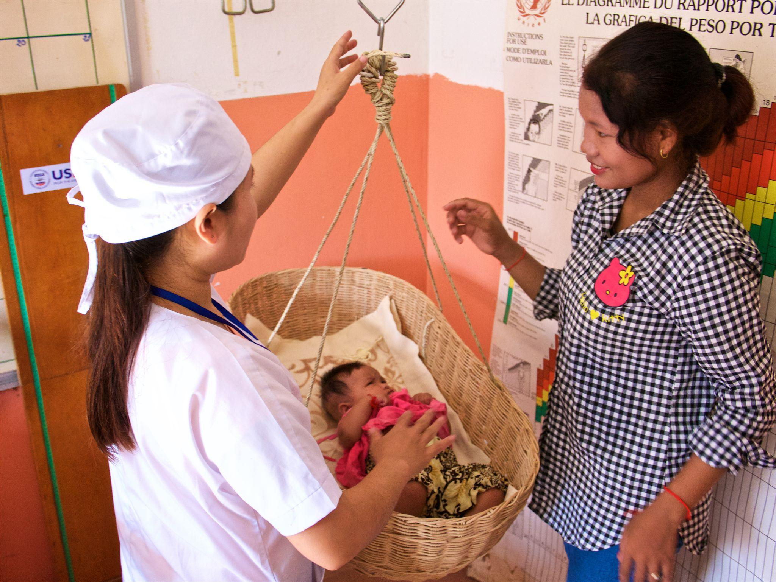
Brouillon programme d’apprentissage
Conditions préalables à une séance de conseil de qualité
Obtenir des conseils de qualité
Créer un environnement communautaire favorable
Suivi et contrôle des séances de conseil
Crédit photo : Igor Dashievsky
Notes:
Akriti
Dans le programme d'apprentissage, nous soulignons les lacunes, les recommandations et les questions d'apprentissage pour renforcer et soutenir les séances de conseil au sein du SPC. Ces questions d'apprentissage s'alignent sur les principales conclusions des réunions de 2018 et 2022. Les recommandations du programme d'apprentissage proposent en outre des possibilités de tester, d'adapter et/ou d'élargir les solutions locales et les recommandations précédentes. Nous nous concentrons sur quatre domaines spécifiques : les conditions préalables à une séance de conseil de qualité, la réalisation d'une séance de conseil de qualité, la création d'un environnement communautaire favorable, et le suivi et le contrôle.

Slide 28
Brouillon révisé du programme d'apprentissage :
Conditions préalables à une séance de conseil de qualité
Tester l’efficacité de différents modèles de SPC sur la couverture, la qualité des conseils des agents de santé, les expériences et les pratiques des soignants et les résultats nutritionnels de l'enfant.
Quels types de modèles de SPC (par exemple, intensité de la séance de conseil en fonction de l'âge ou du lieu) permettraient aux agents de santé de fournir un conseil de qualité ?
Quels types de modèles de SPC (par exemple, combinés à d'autres plateformes) encourageraient une fréquentation assidue ?
Crédit photo : Kamal Deen Djabaku/JSI
Notes:
Akriti

Slide 29
Brouillon révisé du programme d'apprentissage :
Conditions préalables à une séance de conseil de qualité
Mener des recherches sur la mise en œuvre afin de tester des méthodes permettant de développer les compétences du personnel de santé en matière de conseils de qualité et de créer des systèmes de soutien permettant d'assurer efficacement la composante promotionnelle du SPC.
Quelles sont les compétences requises pour une séance de conseil de qualité ? Comment pouvons-nous les renforcer pour répondre aux besoins des soignants ?
Comment soutenir au mieux les différents cadres pour qu'ils fournissent des conseils de qualité dans le cadre du SPC ? Comment peuvent-ils partager les responsabilités ?
Quels sont les meilleurs moyens de soutenir la motivation du personnel de santé (par exemple, la reconnaissance) ?
Quelles pratiques de gestion peuvent garantir que les programmes du SPC bénéficient de ressources et d’un soutien efficaces ? Comment les systèmes de santé peuvent-ils répondre aux besoins en personnel ?
Notes:
Akriti

Slide 30
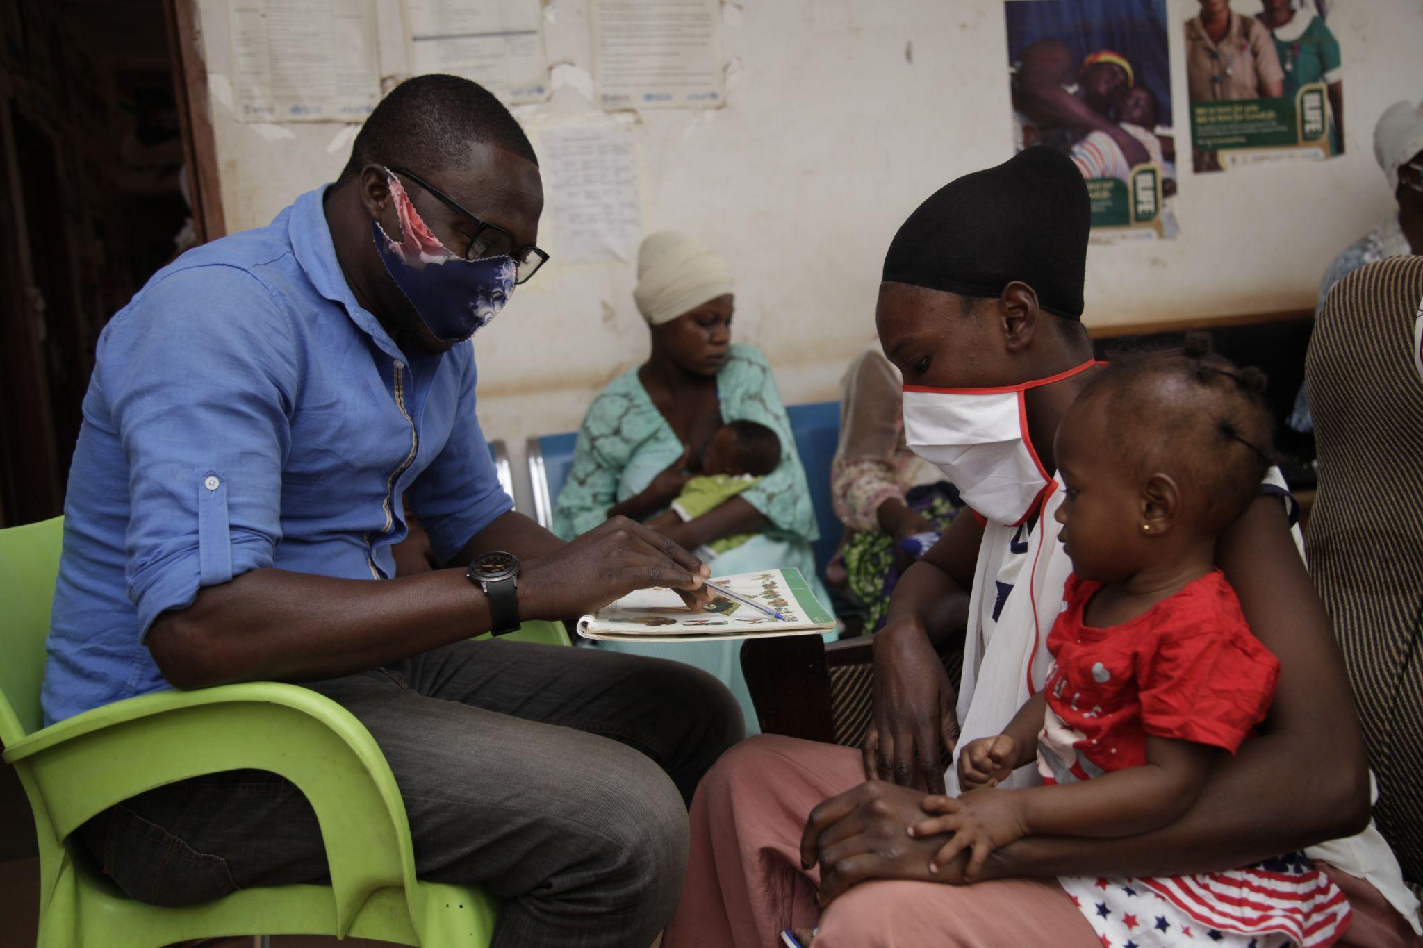
Brouillon révisé du programme d'apprentissage :
2. Obtenir des séances de conseil de qualité
Identifier et tester les moyens d'aider les agents de santé à identifier les enfants à conseiller et à leur fournir des conseils adaptés.
Quels sont les critères et les seuils à l'intérieur de ces critères qui guident les décisions de fournir des conseils personnalisés et approfondis ?
Quelles approches numériques peuvent être utilisées à cet effet ?
Crédit photo : Kamal Deen Djabaku/JSI
Notes:
Akriti

Slide 31
Brouillon révisé du programme d'apprentissage :
2. Obtenir des séances de conseil de qualité
Introduire des orientations et des outils améliorés en matière de conseil, avec une structure claire et des options réalisables basées sur des recherches spécifiques au contexte, élaborées en collaboration avec les agents de santé et les soignants, afin de tester leur efficacité.
À quoi ressemble une séance de conseil de qualité dans des contextes qui ne sont pas idéaux (par exemple, pas de tendance de croissance disponible) ? Comment pouvons-nous soutenir une séance de conseil de qualité dans ces contextes tout en nous efforçant de rendre le contexte plus optimal ?
Comment pouvons-nous mettre à jour les aides à l'emploi existantes afin d’améliorer l’expérience des soins pour répondre aux besoins des soignants, qu'ils soient basés sur leurs besoins et le contexte local ? Comment pouvons-nous mettre à jour les aides à l'emploi existantes pour faciliter le conseil ?
Quelle est l’efficacité de ces outils de travail pour renforcer la qualité des conseils afin d’améliorer les résultats en matière de nutrition et de développement de l’enfant ? Comment pourraient-ils être plus efficaces ?
Comment pourrions-nous inciter les décideurs à soutenir l’amélioration des séances de conseil et des outils et à les introduire dans le système ?
Notes:
Akriti

Slide 32
Brouillon révisé du programme d'apprentissage :
2. Obtenir des séances de conseil de qualité
Tester et appliquer des approches permettant d'adapter les conseils en matière de SPC à tous les domaines du développement de l’enfant, et pas seulement à la croissance physique.
Est-il nécessaire et avantageux d'intégrer le conseil en faveur du DPE dans le SPC ? Si oui, comment pouvons-nous mieux intégrer la croissance et le développement de l'enfant dans le SPC ? Au minimum, quels sont les éléments du DPE qui se prêtent le mieux à une intégration dans une séance de conseil au sein du SPC ?
Comment l'intégration de la croissance et du développement dans une séance de conseil sur le SPC varie-t-elle en fonction du contexte ?
Comment le personnel de santé et les soignants peuvent-ils mieux comprendre et adopter une approche plus holistique des soins préventifs par le biais de séances de conseil sur le SPC (par exemple, visualisation, résonance en fonction du contexte) ?
Quelle est l’efficacité d’un outil numérique de suivi et d’aide à la décision développé à l’aide du Guidance Package for Developing Digital Tracking and Decision Support Tools for Growth Monitoring and Promotion Services de l’USAID en action pour la nutrition pour renforcer la qualité des séances de conseil afin d’améliorer les résultats en matière de nutrition et de développement de l’enfant ?
Notes:
Akriti

Slide 33
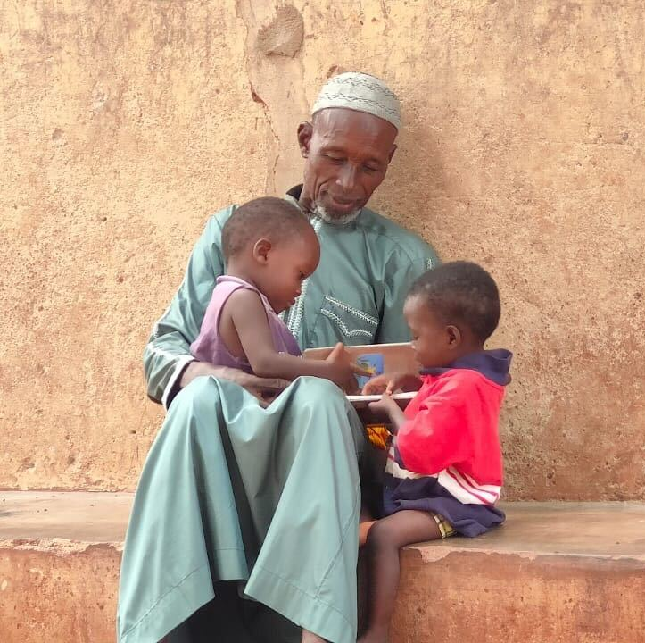
Brouillon révisé du programme d'apprentissage :
3. Créer un environnement communautaire favorable
Tester et appliquer des approches spécifiques au contexte pour mobiliser le soutien des familles en faveur des pratiques de soins et d'alimentation entre les points de contact du SPC et encourager leur participation au SPC.
Comment les programmes de SPC peuvent-ils impliquer des membres de la famille autres que la mère pour assurer le suivi des recommandations des séances de conseil ?
Comment les agents de santé peuvent-ils impliquer au mieux les membres de la famille lors d'une séance de conseil sur le SPC dans l'établissement ? Pendant les actions de sensibilisation ? Lors des visites à domicile ?
Quels types de documents à emporter encourageraient le soutien continu de la famille ?
Crédit photo : Bishnu Prasad Ghimire pour USAID Advancing Nutrition
Notes:
Akriti

Slide 34
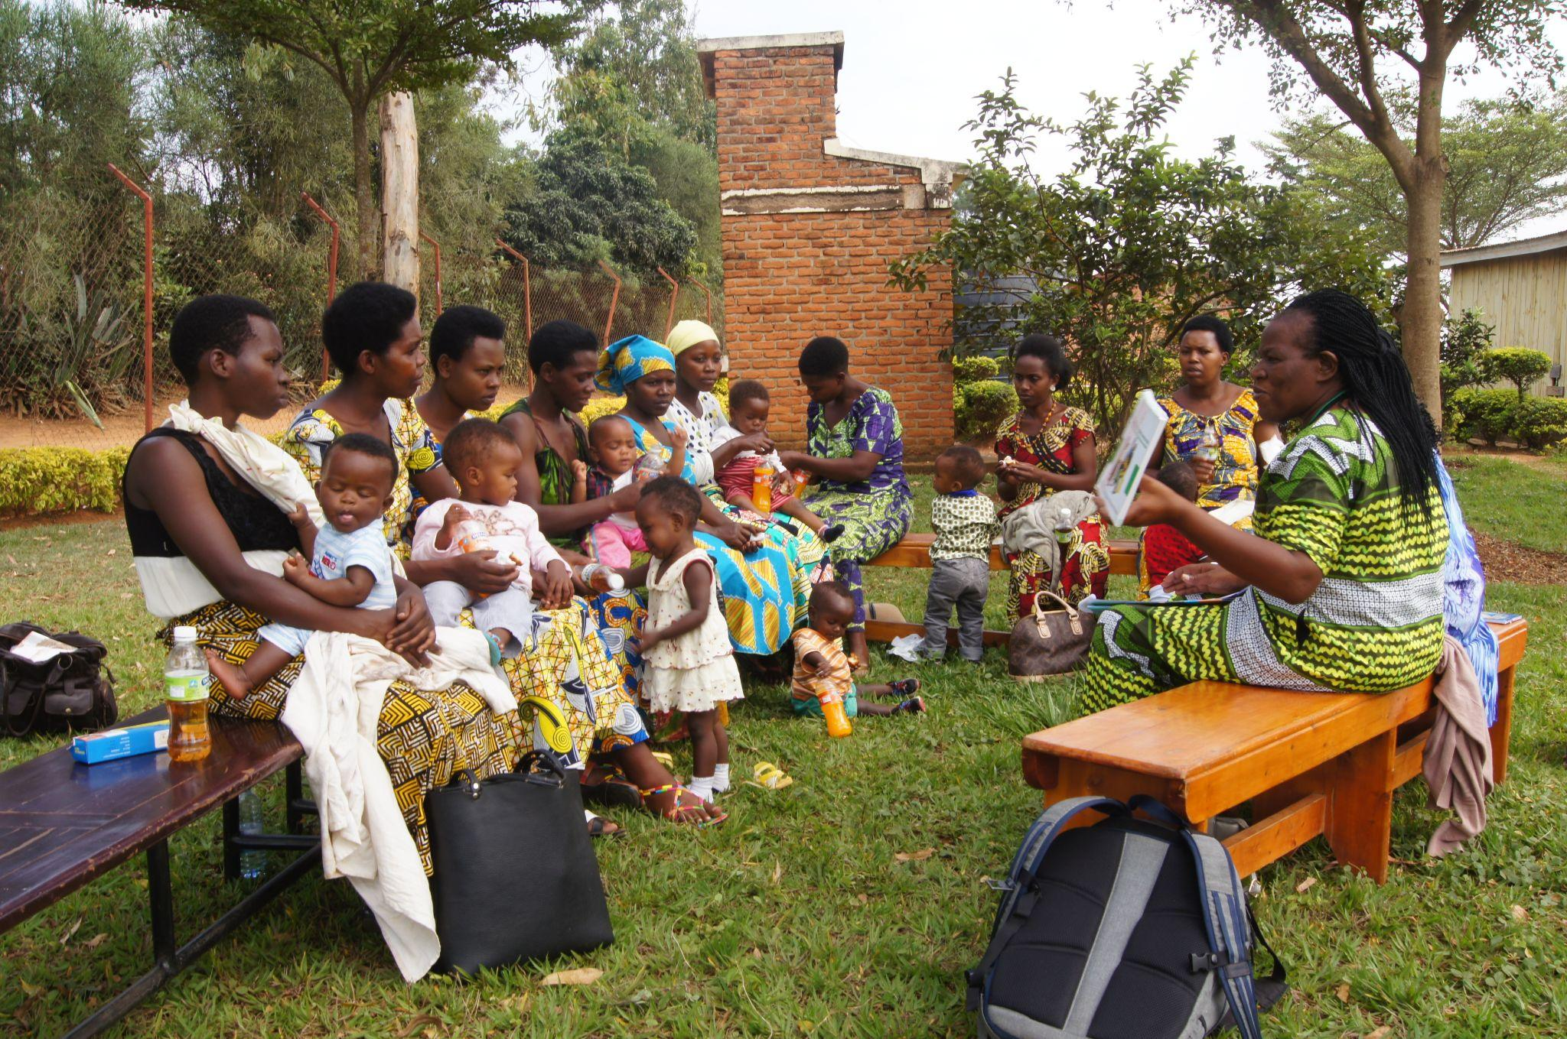
Brouillon révisé du programme d'apprentissage :
3. Créer un environnement communautaire favorable
Développer et tester des moyens permettant aux agents de santé impliqués dans le SPC d'obtenir des informations sur d'autres programmes (par exemple, des projets de protection sociale, de santé et de nutrition) dans leur zone de travail, afin qu'ils puissent mettre les soignants en contact avec ces programmes.
Quel type de processus permettant de faire le lien entre les agents de santé vers d’autres programmes dans leur domaine d’activité leur permettrait de fournir des recommandations exploitables lors des séances de conseil destinées aux soignants disposant de faibles moyens économiques ?
Comment les programmes de SPC peuvent-ils inciter les communautés à s’attaquer aux facteurs sociaux et environnementaux qui contribuent à la dénutrition ?
Crédit photo : Andrew Cunningham/JSI
Notes:
Akriti

Slide 35
Brouillon révisé du programme d'apprentissage :
4. Suivi et contrôle
Identifier des systèmes et des processus efficaces pour mesurer, suivre et utiliser les informations sur les conseils prodigués au cours du SPC.
Quels sont les indicateurs qui permettent de mesurer efficacement la qualité du conseil et ses dimensions dans le cadre du SPC ?
Comment mesurer le succès des programmes qui intègrent la nutrition et le DPE ?
Comment pouvons-nous suivre les indicateurs de qualité des conseils et de réussite des programmes de SPC et les utiliser pour améliorer la qualité ?
Quel est l’impact de la mesure de la qualité des conseils sur le comportement et le financement des agents de santé et des superviseurs ?
Quels outils permettraient aux agents de santé et aux soignants d’assurer le suivi des actions convenues au cours des séances de conseil ?
Notes:
Akriti

Slide 36
Séance de questions et réponses
Notes:
en posant une question sur les difficultés qu'ils ont rencontrées en matière de conseil dans le cadre des programmes SPC. Nous pouvons ensuite assurer le suivi des solutions qu'ils ont éventuellement essayées
comment mesurer la qualité du conseil

Slide 37
OBSERVATIONS FINALES
Elaine Gray
Conseillère principale en nutrition
Bureau de la santé mondiale de l’USAID
Notes:
Elaine prononcera les observations finales et, s'il reste du temps, elle passera le relais à Akriti.

Slide 38
Contactez-nous
Engagez-vous auprès des co-présidents du sous-groupe Nutrition :
Akriti : akriti_singh@jsi.com
Adugna : ayimam@actionagainsthunger.org
Les informations sur les sous-groupes, les enregistrements et les présentations des réunions et webinaires précédents sont disponibles sur la page des sous-groupes du site Web du groupe de travail sur la santé de l’enfant : www.childhealthtaskforce.org/subgroups/nutrition
*L'enregistrement et les présentations de ce webinaire seront disponibles sur cette page dans quelques jours.
Rejoignez le groupe de travail sur la santé de l'enfant ici : https://bit.ly/joinchtf et suivez-nous sur LinkedIn : www.linkedin.com/company/child-health-task-force

Slide 39
Le groupe de travail sur la santé de l'enfant est dirigée par JSI Research & Training Institute, Inc. par le biais du projet de l'USAID en action pour la nutrition et financé par l'USAID et la Fondation Bill et Melinda Gates.
Cette présentation a été rendue possible grâce au généreux soutien du peuple américain par l'intermédiaire de l'Agence des États-Unis pour le développement international (USAID), selon les termes du contrat 7200AA18C00070 attribué à JSI Research & Training Institute, Inc. Le contenu relève de la responsabilité de JSI et ne reflète pas nécessairement les opinions de l'USAID ou du gouvernement des États-Unis.

Slide 40
Références
Ashworth, Ann, Roger Shrimpton, et Kazi Jamil. 2008. “Growth Monitoring and Promotion: Review of Evidence of Impact.” Maternal & Child Nutrition 4 Suppl 1 (avril) : 86–117. https://doi.org/10.1111/j.1740-8709.2007.00125.x.
Bégin, France, Leslie Elder, Marcia Griffiths, Silvia Holschneider, Ellen Piwoz, Julie Ruel-Bergeron et Meera Shekar. 2020. “Promoting Child Growth and Development in the Sustainable Development Goals Era: Is It Time for New Thinking?” The Journal of Nutrition 150(2): 192–94. https://doi.org/10.1093/jn/nxz244.
Breakthrough ACTION. 2021. "Empathways : Improving the Relationship between Healthcare Providers and Young People." Consulté le 5 avril 2022. https://breakthroughactionandresearch.org/improving-the-relationship-between-healthcare-providers-and-young-people/.
DiGirolamo, Ann M., Pablo Stansbery, et Mary Lung'aho. 2014. “Advantages and Challenges of Integration: Opportunities for Integrating Early Childhood Development and Nutrition Programming.” (Avantages et défis de l'intégration : Possibilités d'intégration des programmes de développement de la petite enfance et de nutrition). Annals of the New York Academy of Sciences 1308(1): 46–53. https://doi.org/10.1111/nyas.12323.
Fiedler, John L., Carlos A. Villalobos, et Annette C. De Mattos. 2008. “An Activity-Based Cost Analysis of the Honduras Community-Based, Integrated Child Care (AIN-C) programme.”. Health Policy and Planning 23(6): 408–427. https://doi.org/10.1093/heapol/czn018
GFF (Global Financing Facility). 2020. Strengthening Promotion Activities within GMP Programs. Washington, DC : Banque mondiale.
Griffiths, Marcia, et Alan Berg. 1988. “The Bubble Chart: An Update on Its Development.”. Food and Nutrition Bulletin 10(3): 1–4. https://doi.org/10.1177/156482658801000301.
Griffiths, Marcia, et Joy Del Rosso. 2007. Growth Monitoring and the Promotion of Healthy Young Child Growth: Evidence of Effectiveness and Potential to Prevent Malnutrition. Washington, DC: The Manoff Group.

Slide 41
Références
Griffiths, M., K. Dickin et M. Favin. 1996. Promoting the Growth of Children: What Works. Washington, DC : Banque mondiale.
Griffiths, Marcia, et Judith McGuire. 2005. “A New Dimension for Health Reform: The Integrated Community Child Health Program in Honduras.” Dans Health System Innovations in Central America, édité par Gerald M. LaForgia. Washington, D.C. : Groupe de la Banque mondiale.
Hurtado, Elena, Lillian Ramírez & Pablo Moreira. 2020. “Chapter 3: Addressing Behavior Change in Maternal, Neonatal, and Child Health with Quality Improvement and Collaborative Learning Methods in Guatemala. Dans Improving Health Care in Low- and Middle-Income Countries: A Case Book, 22–42. Cham, Suisse : Springer. doi.org/10.1007/978-3-030-43112-9_3
Mangasaryan, Nuné, Mandana Arabi, et Werner Schultink. 2011. “Revisiting the Concept of Growth Monitoring and Its Possible Role in Community-Based Nutrition Programs.” Food and Nutrition Bulletin 32(1): 42–53. https://doi.org/10.1177/156482651103200105.
Martin, Stephanie L., Juliet K. McCann, Emily Gascoigne, Diana Allotey, Dadirai Fundira et Katherine L. Dickin. 2021. “Engaging Family Members in Maternal, Infant and Young Child Nutrition Activities in Low‐ and Middle‐Income Countries: A Systematic Scoping Review.” Maternal & Child Nutrition 17 (Suppl 1) : e13158. https://doi.org/10.1111/mcn.13158.
Ramage, Abigail Kaplan. 2018. “A Review of Growth Monitoring and Promotion Programming.” (Examen des programmes de suivi et de promotion de la croissance) Préparé pour la réunion des 24 et 25 octobre 2018 "Repenser la promotion de la croissance : Nouvelles approches pour des résultats à l'ère des ODD". Washington, DC:
OMS (Organisation mondiale de la santé), UNICEF (Fonds des Nations unies pour l'enfance) et Groupe de la Banque mondiale. 2018. Nurturing Care for Early Childhood Development: A Framework for Helping Children Survive and Thrive to Transform Health and Human Potential. Genève : OMS.

Slide 43
Séances d'écoute avec des agents de santé
Des séances d'écoute ont été organisées avec des agents de santé afin de recueillir des informations techniques et de veiller à ce que les voix des agents de santé soient prises en compte dans l'élaboration du programme d'apprentissage.
Cinq séances d'écoute ont été organisées avec des fournisseurs de SPC : 2 au Honduras, 2 au Nigeria et 1 en République kirghize.
7 à 11 agents de santé à chaque séance
Trois questions fondamentales ouvertes ont été posées et ont fait l'objet d'une discussion approfondie.
Comment se déroule une séance de conseil au sein du SPC dans vos communautés ?
Selon vous, qu'attendent les soignants d'une séance de conseil sur le SPC ?
De quoi avez-vous besoin pour rendre une séance de conseil plus efficace et répondre aux attentes des soignants ?
Notes:
Des séances d'écoute ont été organisées avec des agents de santé afin de recueillir des informations techniques et de veiller à ce que les voix des agents de santé sont prises en compte dans l'élaboration du programme d'apprentissage.
Les séances d'écoute visaient à compléter les principaux résultats de la consultation que nous avons organisée l'année dernière et de l'étude documentaire rapide
Cinq séances d'écoute relativement informelles ont été organisées avec des fournisseurs de SPC : 2 à Santa Barbara (Honduras), 2 dans l'État de Bauchi (Nigeria) et 1 dans la district de Suzak (République kirghize).
Il y avait 7 à 11 agents de santé à chaque séance, y compris quelques bénévoles.
Les participants ont été identifiés sur la base de ceux qui fournissent des services de SPC et qui sont disponibles dans l'établissement ou sur le site de sensibilisation le jour choisi pour la collecte des données.
Trois questions fondamentales ouvertes ont été posées
Comment se déroule une séance de conseil au sein du SPC dans vos communautés ?
Selon vous, qu'attendent t les soignants lors d'une séance de conseil sur le SPC ? - Les questions ont porté sur l'enfant malade par rapport à l'enfant en bonne santé et sur les soignants qui viennent régulièrement par rapport à ceux qui ne viennent pas souvent.
De quoi avez-vous besoin pour rendre la séance de conseil plus efficace et répondre aux attentes des soignants ? - Les questions ont porté sur le temps, la formation, les liens avec d'autres services, les outils de travail, les intérêts des soignants et le soutien familial/social, ainsi que sur la manière d'évaluer la qualité des conseils.
Les principaux enseignements tirés de ces séances sont très proches des défis et des solutions locales décrits dans l'étude documentaire et sont donc résumés dans les diapositives suivantes par quatre domaines : le renforcement des capacités, la reconnaissance des conseillers, l'expérience en matière de soins et faciliter le conseil.

